Slide 1
Planmatig werken Teamwork
docent

Slide 2
Terugblik
Hoe nu aan de slag?
plannen > planningpoker
wbs, kritieke pad
Teamwork
afspraken voor de komende les

Slide 3
Resultaten (vorige les)
Op datum x laten we zien dat IoT comfort in auto’s kan verhogen (airco aan voordat ingestapt wordt als buitentemp hoog is) dmv:
demo-stations
LED’s die statussen aangeven
Code voor verschillende microcontrollers
Een aansluitschema voor componenten
een handleiding
Ontwerpdocumentatie

Slide 4
Opdracht
5
Work Breakdown Structure
Op te leveren producten: Work Breakdown Structure (WBS)
Geeft per deelresultaat alle benodigde activiteiten
Realiseren door brainstorm met sticky notes

Slide 5
Planning & kritieke pad
6
Planmatig werken
WBS maken
Iedereen levert gelijke bijdrage
1+1 = 3
Samenwerken

Slide 6
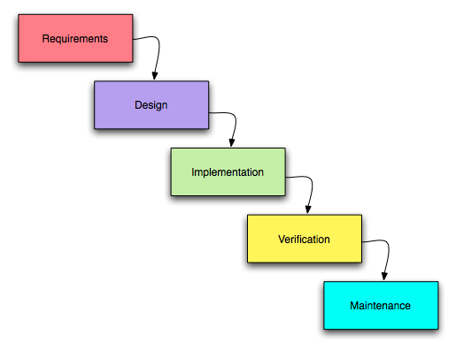
Planning & kritieke pad
7
Planmatig werken
Ontwikkelmethode: Watervalmodel

Slide 7
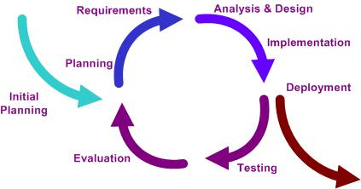
Planning & kritieke pad
8
Planmatig werken
Ontwikkelmethode: Een ieteratief model

Slide 8
Opdracht:
9
Planning & kritieke pad
Om te komen tot een mijlpalenplanning moet je eerst tot in detail plannen!
Zet de activiteiten in volgorde, houd rekening met de ontwikkelmethode
Schat per activiteit in hoe lang die duurt. Langer dan 2-4 uur? Maak de taak kleiner

Slide 9
Planning & kritieke pad
10
Planmatig werken
Voorbeeld: activiteiten in volgorde
Welke acties moeten op elkaar wachten?
Eindresultaat:
Vb. Poppetje rent van a – b met geluid
Tussenresultaten:
Ontwerp poppetje
achtergrond design
rennende geluiden
poppetje beweegt
poppetje beweegt met geluid in achtergrond

Slide 10
Planning & kritieke pad
14
Planmatig werken
Voorbeeld: kritieke pad
Design pop,
1 uur
Pop beweegt, 4 uur
Geluid en achtergrond toevoegen, 2 uur
Design achtergrond, 1 uur
Geluid opname,
2 uur

Slide 11
Planning & kritieke pad
11
Planmatig werken
Planning: urenschatting
Vraag mensen met ervaring
Test het uit > doe de moeilijkste taak eerst
Timeboxing als je het écht niet weet
Of:
Speel planning poker: http://www.youtube.com/watch?v=0FbnCWWg_NY (4:20 min)
Schat activiteiten nooit groter dan 4 uur

Slide 12
Planning en kritieke pad
Taken van 2-4 uur
Hoeveel taken voor een team van 5 in een iteratie van 2 weken?

Slide 13
Planning & kritieke pad
12
Planmatig werken
Toewijzen taken: detailplanning
Voor gebruik binnen het team (niet in PvA)
Als basis voor maken mijlpalenplanning
Resultaat ziet er bijv zo uit:
 | Wie | Wanneer start | Wanneer einde | Hoeveel uur nodig
Resultaat 1
Act. a
Act. b
…..

Slide 14
Planning & kritieke pad
15
Planmatig werken
Maak strokenplanning
product | Benodigde tijd | Week 1 | Week 2 | Week 3 | Week 4

Slide 15
Planning & kritieke pad
16
Planmatig werken
Planbord / scrumbord
 | To do | In progress | For review | Done
Thomas
Anita
Johan
Mieke

Slide 16
Planning & kritieke pad
17
Planmatig werken
Conclusie
Schrijven van PvA is een iteratief proces: steeds bijschaven anders mist de samenhang
Als je het samen doet weet iedereen wat hem te doen staat en waarom.
Dat scheelt later ruis en misverstanden.

Slide 17
De 5 frustraties van teamwork
Patrick Lencioni

Slide 18
Doelstelling
Na de les kunnen de deelnemers het ‘Model van Lencioni’ uitleggen en hebben ze meer wederzijds begrip en empathie voor elkaar.

Slide 19
Samenvatting van het model
Door: Hangyi
Notes:
Hoe lastig het ook is om een samenhangend team op te bouwen, ingewikkeld is het niet.
Teamwork is voor de meeste organisaties nog net zo ongrijpbaar als vroeger en organisaties slagen er vaak niet in (80%) om echt teamwork van de grond te krijgen, aangezien ze ongemerkt slachtoffer worden van een vijftal voor de hand liggende maar gevaarlijke valkuilen. Dat zijn de 5 frustraties van teamwork.
De 5 frustraties zijn onderling met elkaar verbonden en kunnen niet los van elkaar gezien worden. Gevoeligheid voor een van de 5 is al een gevaar voor het goed functioneren van een team.

Slide 20
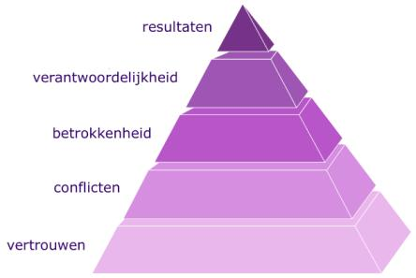
Frustraties
Frustraties die de samenwerking in teams tegengaan zijn volgens Lencioni:
1. gebrek aan vertrouwen
2. angst voor confrontatie
3. gebrek aan betrokkenheid
4. afschuiven van verantwoordelijkheid en
5. niet resultaatgericht werken

Slide 21
Wat werkt wel?
1. Vertrouwen
Vertrouwen ontstaat door het delen van ervaringen en persoonlijke geschiedenissen
Het benoemen van elkaars persoonlijke bijdrage in het team
Het in kaart brengen van elkaars profielen van persoonlijkheid en gedragsvoorkeuren
Bespreek wat je meeneemt uit vorige ‘samenwerkingsverbanden’

Slide 22
Teams die elkaar vertrouwen
durven om hulp te vragen;
steken tijd en energie in belangrijk zaken;
bieden verontschuldigingen aan en accepteren die zonder aarzelen;
zien uit naar vergaderingen en andere gelegenheden om als groep op te treden;
geven hun zwakheden en fouten toe;
nemen risico’s bij het aanbieden van feedback en hulp.
In hoeverre gebeurde dit in je vorige projecten?

Slide 23
Confrontraties
2. Confrontraties
Het is belangrijk confrontaties hun werk te laten doen
Het erkennen dat conflicten en confrontaties productief zijn is de 1e stap.
Belangrijk daarbij is het opgraven van verhulde conflicten en de aansporing om je tijdens deze speurtocht niet terug te trekken uit de discussies.
Teams die confrontaties aangaan kunnen levendig en boeiend vergaderen. Ze boren ideeën van alle teamleden aan en profiteren daarvan. Ze lossen echte problemen met elkaar op en brengen kritieke onderwerpen op tafel.

Slide 24
Betrokkenheid
3. Betrokkenheid
Betrokkenheid van ieder teamlid gaat over duidelijkheid en steun. Er is eenheid in het team. Steeds zoeken naar consensus werkt niet, volledige overeenstemming is onmogelijk. Wanneer alle standpunten zijn aangehoord en meegewogen in de uiteindelijke besluitvorming ontstaat bereidheid om samen verder te gaan.
Een goed functionerend team weet dat ze in staat is zich achter beslissingen op te stellen, zelfs als er weinig zekerheid bestaat over de juistheid ervan. Werk met besluitenlijsten en stel deadlines.
Goed functionerende teams nemen duidelijke beslissingen en ze nemen ze tijdig. Het team ontwikkelt mogelijkheden om van fouten te leren en profiteert van kansen voordat de concurrentie dat doet. Ze veranderen zonder aarzeling of schuldgevoelens van richting. Aan het einde van vergaderingen beseft iedereen dat geen enkel teamlid twijfelt over de vraag of de gemaakte keuzes moeten worden ondersteund.

Slide 25
Aanspreken op verantwoordelijkheden
4. Aanspreken op verantwoordelijkheden
Het houden van regelmatige voortgangsbesprekingen, het publiceren van doelstellingen, en gedragsafspraken, en het geven van teambeloningen bevorderen het nemen van verantwoordelijkheid.
Teams waarvan de teamleden elkaar aanspreken op hun verantwoordelijkheden zorgen ervoor dat collega’s die slecht presteren zich aangespoord voelen beter hun best te doen. Ze signaleren potentiële problemen snel door zonder aarzelen de benadering van collega’s ter discussie te stellen. Ze bevorderen dat collega’s die dezelfde hoge maatstaven aanleggen elkaar respecteren.

Slide 26
Gezamenlijke resultaten
5. Gezamenlijke resultaten
Een aantal zaken draagt bij aan het optimaliseren van resultaten:
in het openbaar en met elkaar uitspraken doen over de gewenste successen;
het uitspreken van waardering voor resultaten;
het gunnen van specifieke waardering voor teamleden die werkelijk bijdragen aan het realiseren van groepsdoelstellingen.

Slide 27
Een team dat zich concentreert op collectieve resultaten houdt prestatiegerichte werknemers vast en betrokken, minimaliseert individualistisch gedrag, geniet van successen en zorgt ervoor niet te worden afgeleid.

Slide 28
Frustratie 1 Gebrek aan Vertrouwen
In teams waarin vertrouwen ontbreekt zullen de teamleden vaak:
zwakheden en fouten voor elkaar verbergen
aarzelen bij het vragen van hulp of het geven van opbouwende feedback
aarzelen hulp aan te bieden buiten het terrein waarvoor ze verantwoordelijk zijn
meteen met conclusies klaar staan over de intenties en neigingen van anderen, zonder dat ze proberen daarover eerst duidelijkheid te krijgen
er niet in slagen vaardigheden en ervaringen bij anderen te herkennen en daarvan gebruik te maken
tijd en energie verspillen bij hun pogingen hun doelen te realiseren
een afkeer van vergaderingen hebben en altijd wel een reden om iets niet samen te doen

Slide 29
Frustratie 1 Gebrek aan Vertrouwen
In een team waarin vertrouwen heerst, zullen de teamleden meestal:
hun zwakheden en fouten toegeven
hulp durven te vragen
vragen en inbreng van anderen accepteren op het terrein waarvoor ze zelf verantwoordelijk zijn
elkaar het voordeel van de twijfel gunnen voordat ze tot een negatieve gevolgtrekking komen
risico’s nemen bij het aanbieden van feedback en hulp
de vaardigheden en ervaringen van anderen waarderen en benutten
tijd en energie steken in belangrijke zaken, niet in politieke spelletjes
verontschuldigingen aanbieden en accepteren en dit zonder aarzelen
uitzien naar vergaderingen en andere gelegenheden om als groep te kunnen optreden

Slide 30
Oefening tegengaan frustratie 1
Hoe werkt een team aan vertrouwen?
- Door gedeelde ervaringen op te doen. Bijv. het nakomen van afspraken en herhaaldelijk gebleken geloofwaardigheid.
Beschrijf op grond van eerdere ervaringen in projecten en wat je hier gelezen hebt:
waar moet je afspraken over maken in een team?
wat moet je doen en/of laten?
Notes:
Helaas kan vertrouwen dat gebaseerd is op kwetsbaarheid niet snel tot stand worden gebracht.
Oefenen met persoonlijke geschiedenissen is een 1e stap in de richting van het kweken van vertrouwen. Deze oefening brengt weinig risico’s met zich mee. Iedereen moet aan de beurt komen en teamleden moeten een korte vragenlijst over zichzelf beantwoorden.

Slide 31
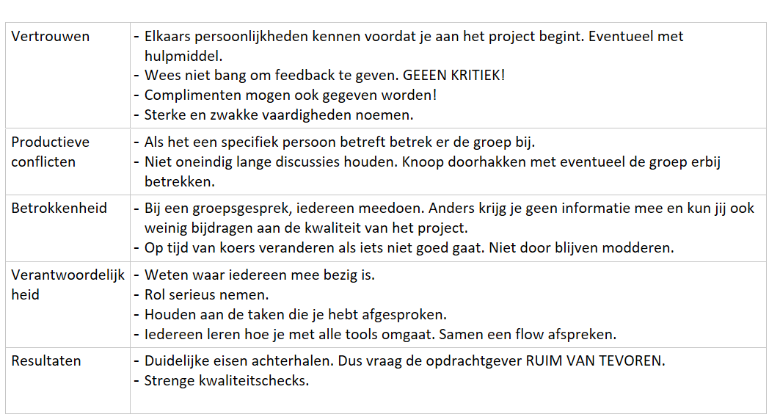
Do’s en don’ts voor het voorokmen van teamfrustratie in het IoT project

